Slide 1
СИНДРОМ ЕЛЕРСА-ДАНЛОСА У СОБАК ТА КОТІВ
Підготував
Марценюк Сергій
1 курс 1 група ФВМ

Slide 2
ПЛАН
Загальне про синдром Елерса-Данлоса
Успадкування за аутосомно-домінантним типом
Успадкування за аутосомно рецесивним типом
Діагностака
Офіційна статистика
Висновок
Список використаних джерел

Slide 3
У світі, на даний час, існує понад 3500 генетичних хвороб та розладів, які спричиняють проблеми в житті тварин та їх власників: фізичні вади, болі і таке інше. Одним із таких є синдром Елерса-Данлоса (СЕД).
Синдром Елерса-Данлоса (Ehlers-Danlos syndrome, EDS) - це група розладів сполучної тканини, що характеризуються крихкою, розтягнутою і пухкою шкірою. У тварин з СЕД спостерігається порушення структури колагену.
Колаген є основним структурним білком різних сполучних тканин організму (у тому ж числі шкіри).
Він забезпечує їх еластичність та міцність, дозволяє розтягувати, але чинить опір перетягуванню і допомагає органу повернутися до його нормальної форми.
СЕД послаблює шкіру і знижує її структурні властивості, в результаті чого пухка шкіра стає наделастичною і схильною до пошкоджень [1, 2].

Slide 4
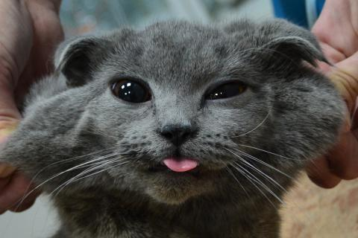
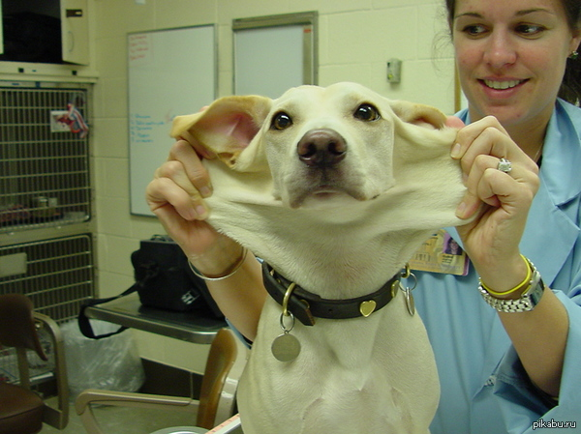
Еластичність шкіри при СЕД

Slide 5
Існує декілька типів СЕД, які характеризуються різними симптомами, пов’язаними з мутаціями в окремих генах. Типи характерні для собак і котів [3, 4]:

Slide 6
За аутосомно-домінантним типом успадковуються наступні типи СЕД:
Класичний тип СЕД. Симптомами є атрофічні рубці, гіперперетяжність шкіри, гіпермобільність суглобів.
Ген, який відповідає - COL5A1 (Collagen type V, alpha 1 chain; Колаген альфа-1, 5 типу) [5]. Мутація гена COL1A1 замінює амінокислоту аргінін на амінокислоту цистеїну в положенні 312 в ланцюзі pro-α1 (I) (записана як Arg312Cys або R312C). Змінений ланцюг pro-α1 (I) втручається в інші білки, що будують колаген, порушуючи структуру колагенових фібрил типу I і захоплюючи колаген в клітині. Теж саме притаманне і судинному типу СЕД [8].
Судинний тип СЕД. Симптомами є розрив судин і кишковика, невелика гіпермобільність суглобів, тонка чи напівпрозора шкіра.
Геном, що відповідає цьому типу - COL3A1 (Collagen type III, alpha 1 chain; Колаген альфа-1, 3 типу). Мутації, що викликають цю форму розладів, змінюють структуру та продукцію молекул проколагену III типу. В результаті великий відсоток молекул колагену III типу зібраний неправильно, або кількість колагену III типу сильно зменшується [10].

Slide 7
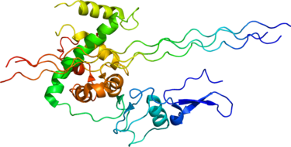
COL3A1
(Collagen type III, alpha 1 chain; Колаген альфа-1, 3 типу)

Slide 8
Артрохалазія (Arthrochalasia)- симптомами є вроджений вивих стегна, виражена гіпермобільність суглоба.
Він викликається мутаціями гена COL1A2 (Collagen type I, alpha 2 chain; Колаген альфа-2, 1 типу). Генетичні зміни, які впливають на одну копію гена COL1A2 у кожній клітині, призводять до вироблення ланцюга pro-α2 (I), якому не вистачає критичного сегмента. Відсутність цього сегмента перешкоджає складанню та переробці ланцюгів pro-α2 (I) у зрілі молекули колагену I типу [9].
Остеогенез. Симптомами є гіпермобільність суглобів, остеопенія.
Так само викликана геном COL1A1 (Collagen type I, alpha 1 chain; Колаген альфа-1, 1 типу). Мутація в гені COL1A1, c.493delinsTA, в результаті делеції і інсерцій сформувала стоп-кодон p.Tyr165. Внаслідок даної мутації сталася передчасна термінація синтезу потрібного білка (нонсенс-мутація), зберігся синтез колагену з нормальною структурою, тільки в меншій кількості.

Slide 9
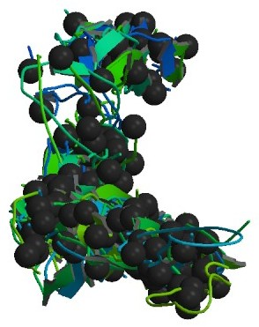
COL1A1
(Collagen type I, alpha 1 chain;
Колаген альфа-1, 1 типу)

Slide 10
За аутосомно-рецесивним типом успадковуються наступні типи СЕД:
Дерматоспаракс. Симптомами є cильна крихкість шкіри з синяками.
Ген, який відповідає ADAMTS2 (A disintegrin and metalloproteinase with thrombospondin motifs 2; Дизінтегрин та металопротеїназа з тромбоспонди-новими мотивами 2). Ціла послідовність генома, генерована ДНК з крові собаки, містила рідкісний гомозиготний перехід C до T у положенні 2408978 на хромосомі 11. Цей перехід, як передбачається, змінить стенограму ADAMTS2 (ADAMTS2: c.769C> T) і кодують безглузду мутацію (p.Arg257Ter) [7].
Серцево-клапанний. Симптомами є множинна недостатність серцевого клапана, гіпермобільність суглобів, шкірна гіперрозтяжність.
Ген, який відповідає - COL5A2 (Collagen type V, alpha 2 chain; Колаген альфа-2, 5 типу). Мутації, що викликають цю форму розладу, заважають клітинам виробляти будь-які нормальні ланцюги про-α2 (I). Як результат, колагенові фібрили типу I в шкірі та інших тканинах неможливо зібрати правильно. Аномальний колаген послаблює сполучні тканини, що викликає ознаки та симптоми цього стану [9].

Slide 11
Мускульно-контрактурний. Симптомами є вроджені суглобові контрактури з гіпермобільністю суглобів, гіперперетяжністю шкіри, кіфо-сколіозом.
Гени, які відповідають - CHST14 (Carbohydrate sulfotransferase 14;
Вуглевод сульфо-трансфераза 14) та DSE (Dermatan sulfate epimerase; Дерматан сульфатна епімераза). CHST14 кодує дерматанову 4-O-сульфотрансферазу 1 (D4ST1), яка переносить активний сульфат із 3'-фосфоаденозину 5'-фосфосульфату до положення 4 залишків N-ацетил-D-галактозаміна (GalNAc) дерматанового сульфату (DS).

Slide 12
Діагностується СЕД за допомогою лабораторного дослідження зразків шкіри для визначення змін щільностіта структури колагену. Проте попередньо можна провести огляд у ветеринара перевіривши шкіру на еластичність та можливість розтягнення

Slide 13
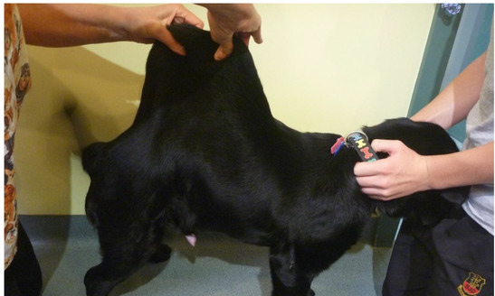
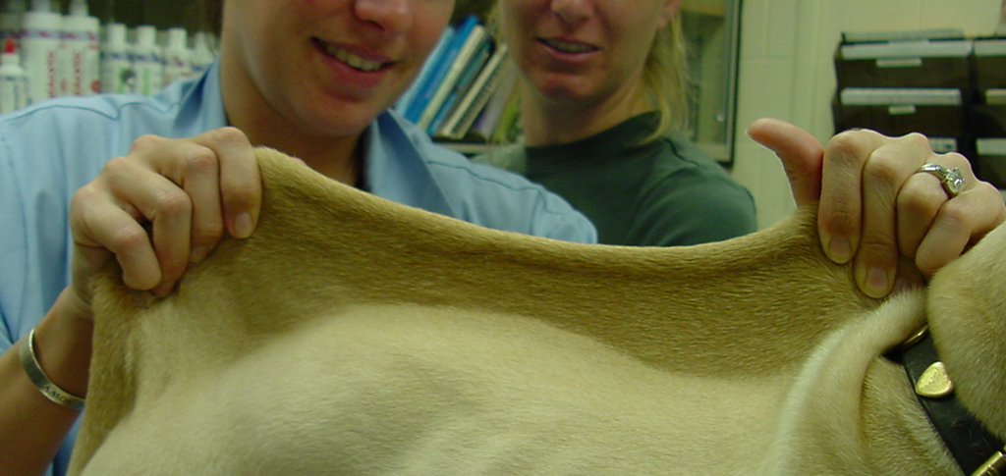
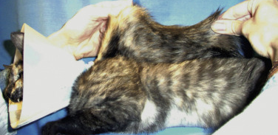
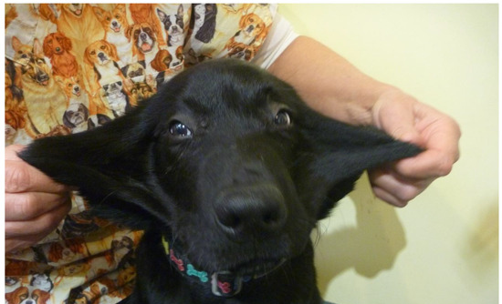
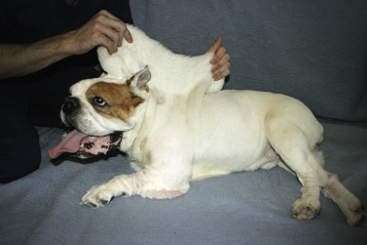
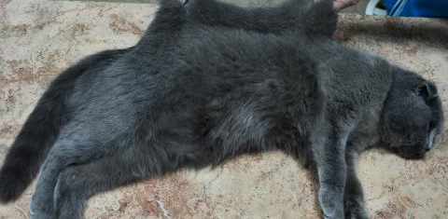

Slide 14
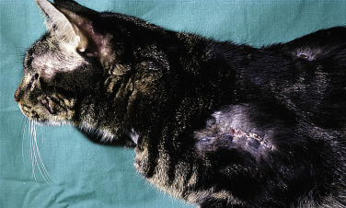
Тому власник тварини повинен бути проінформований щодо спадкової природи захворювання, його невиліковності і необхідності виключити тварину з розведення. Основу лікування становить зменшення ризиків механічних пошкоджень, своєчасне лікування розривів шкіри та видалення кігтів у кішок.
Рана на бічній частині плеча кота. Профілактика та лікування ран є найважливішими клінічними проблемами для цих пацієнтів.

Slide 15
Тваринам не слід грати з іншими тваринами (можливе поранення або кігтями, або зубами), прогулянка собак повинна проводитися на повідку далеко від чагарників та інших гострих предметів. У домашній обстановці слід розібратися зі всіма предметами з гострими краями. Підстилка собак повинна бути модифікована для зниження ризику формування гігроми ліктя. При формуванні дефектів шкіри - проводиться їх своєчасна корекція.
При синдромі Елерса-Данлоса, прогнози залежать від ступеня і характеру ураження сполучної тканини шкіри. Тварини тільки з підвищеною розтяжністю шкіри можуть жити повноцінним життям. У тварин з підвищеною крихкістю шкіри і одночасної слабкістю суглобів - прогнози ближче до несприятливих [1].

Slide 16
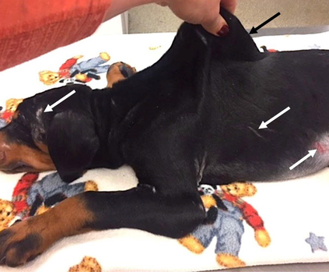
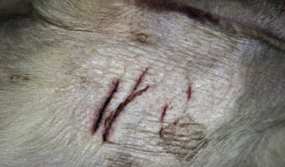
Рани, розтягнення, набряки та механічні пошкодження шкіри

Slide 17
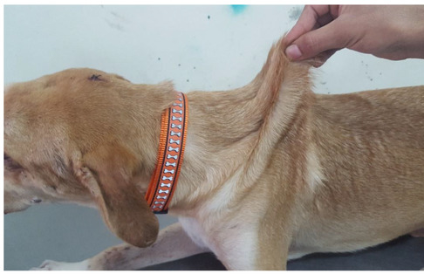
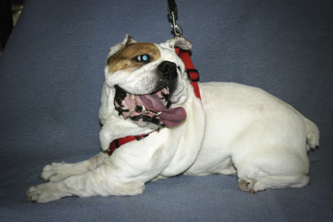
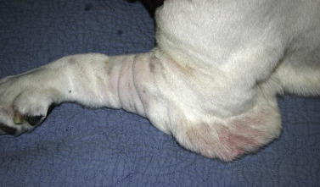
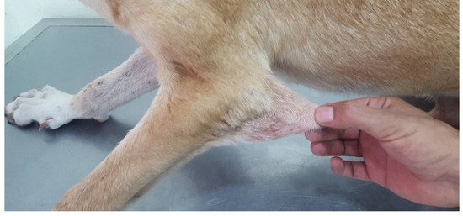

Slide 18
Офіційної статистики ураження видів не існує, але на просторах інтернету можна дізнатися про випадки ураження певних видів:
у собак: бігль, боксер, такса, англійський сетер, англійська спрингер-спаніель, німецька вівчарка, грейхаунд, ірландський сетер, кеесхонд, манчестер-тер'єр, пудель, австралійська вівчарка, спрингер-спаніель, сенбернар, вельш коргі;
у котів: гімалайська, домашня короткошерста, перс [2].

Slide 19
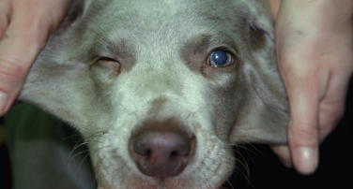
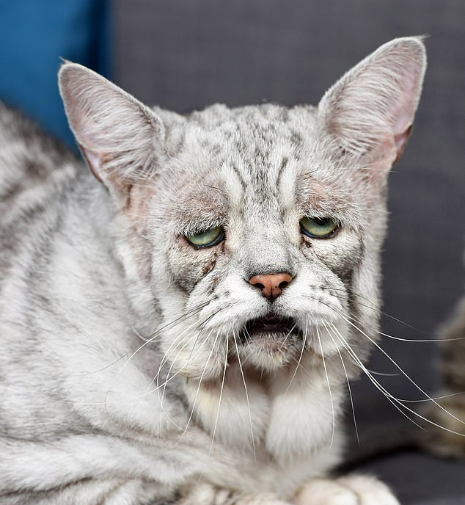
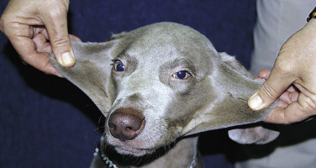

Slide 20
Висновок
Отже, СЕД – генетична хвороба, яка створює багато проблем як тварині, так і її власнику. Найбільша проблема в тому, що ця хвороба невиліковна – а значить, що якщо не буде відповідного контролю (завчасної діагностики, контролю розмноження хворої тварини з іншим представником виду), то дана хвороба може привести до того, що відбудеться зараження виду, а потім, можливо, і його скорочення (можливість виживання потомства і представників певного виду не в домашніх умовах і без належного нагляду – є дуже малою). Сподіваюсь, що сучасне ветеринарне суспільство зверне свою увагу на дану проблему, і в майбутньому, якщо не знайде можливостей її вирішення, то хоча б зменшить можливі ризики.

Slide 21
Список використаних джерел
Синдром Элерса-Данлоса.Ветеринарная клиника доктора Шубина: веб-сайт. URL: http://balakovo-vet.ru/content/sindrom-elersa-danlosa
Синдром Элерса-Данлоса у собак, гиперэластичность кожи. Здоровье человека: веб-сайт. URL: https://rh-lens.ru/sindrom-elersa-danlosa/#i
Ehlers-Danlos Syndrome. ScienceDirect: веб-сайт. URL: https://www.sciencedirect.com/topics/veterinary-science-and-veterinary-medicine/ehlers-danlos-syndrome
OMIA - ONLINE MENDELIAN INHERITANCE IN ANIMALS: веб-сайт. URL: https://omia.org/results/?query=Ehlers-Danlos&search_type=simple
Bauer, A., Bateman, J.F., Lamandé, S.R., Hanssen, E., Kirejczyk, S.G.M., Yee, M., Ramiche, A., Jagannathan, V., Welle, M., Leeb, T., Bateman, F.L. : dentification of Two Independent <i>COL5A1</i> Variants in Dogs with Ehlers-Danlos Syndrome. Genes (Basel) 10:, 2019. Pubmed reference: 31546637. DOI: 10.3390/genes10100731
Collagen, type I, alpha 1- Wikipedia: веб-сайт. URL: https://en.wikipedia.org/wiki/Collagen,_type_I,_alpha_1
A homozygous ADAMTS2 nonsense mutation in a Doberman Pinscher dog with Ehlers Danlos syndrome and extreme skin fragility - Jaffey - 2019 – Animal Genetics – Wiley Online Library: веб-сайт. URL: https://onlinelibrary.wiley.com/doi/full/10.1111/age.12825
COL1A1 gene – Genetics Home Reference- NIH: веб-сайт. URL: https://ghr.nlm.nih.gov/gene/COL1A1#conditions
COL1A2 gene – Genetics Home Reference- NIH: веб-сайт. URL: https://ghr.nlm.nih.gov/gene/COL1A2#conditions
COL1A3 gene – Genetics Home Reference- NIH: веб-сайт. URL: https://ghr.nlm.nih.gov/gene/COL3A1#conditions

Slide 22
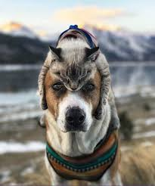
Дякую за увагу!

